Slide 2
Estratégias para Integração
Ensino-Serviço
na Saúde por meio de EaD

Slide 3
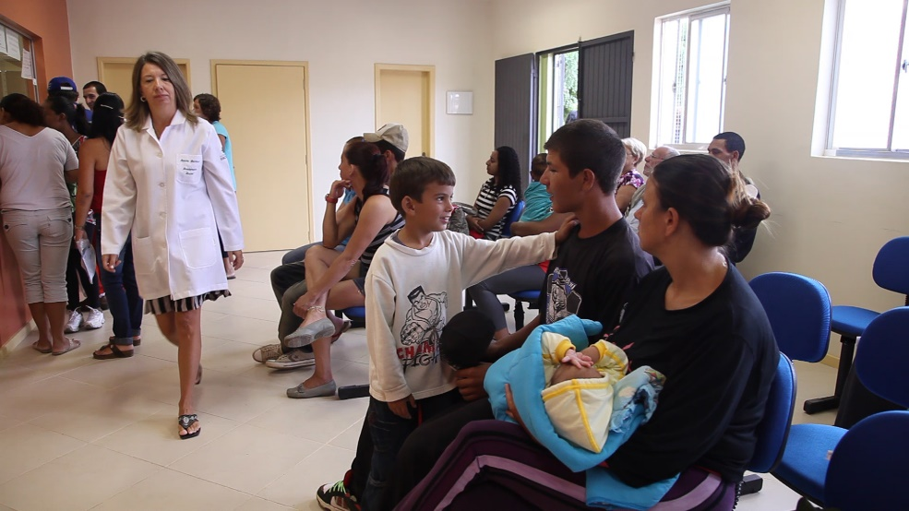
Propósito do curso
Melhorar a atenção à saúde nas UBS dos especializandos
Formação do profissional de saúde ➔ caminho para alcançar este propósito

Slide 4
Objetivo do curso
Oportunizar a especialização em SF a trabalhadores de saúde da família do SUS promovendo
capacidade de gestão e organização de serviços de APS e SF
institucionalização do monitoramento e da avaliação em saúde
cidadania e participação social
qualificação da prática clínica

Slide 5
Saúde Coletiva
Intervenção em uma ação programática da UBS
Fórum de Saúde Coletiva
Casos Clínicos Interativos
Estudos de Prática Clínica personalizados com base na avaliação formativa
Fórum de Dúvidas Clínicas
Prática Clínica

Slide 6
O que é tema da intervenção?
É algo que o aluno quer melhorar no serviço
É uma intervenção em uma ação programática típica de Atenção Primária à Saúde (protocolo, registro específico, monitoramento regular)
É algo que requer ações nos eixos de
Organização e gestão do serviço
Monitoramento e avaliação
Engajamento público
Qualificação da prática clínica

Slide 7
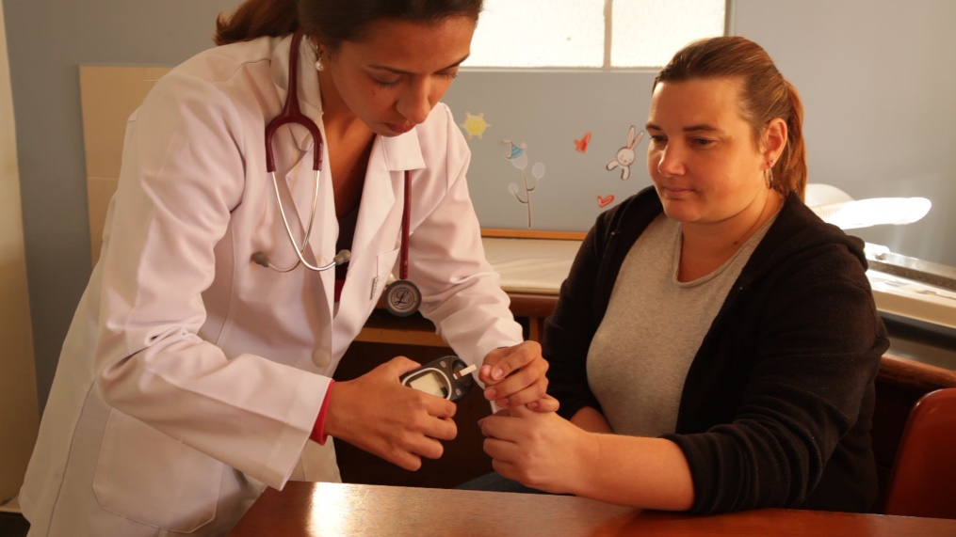
O que é tema da intervenção?
É algo que o aluno tem governabilidade e capacidade de governo
É uma intervenção que possa ser incorporada à rotina do serviço

Slide 8
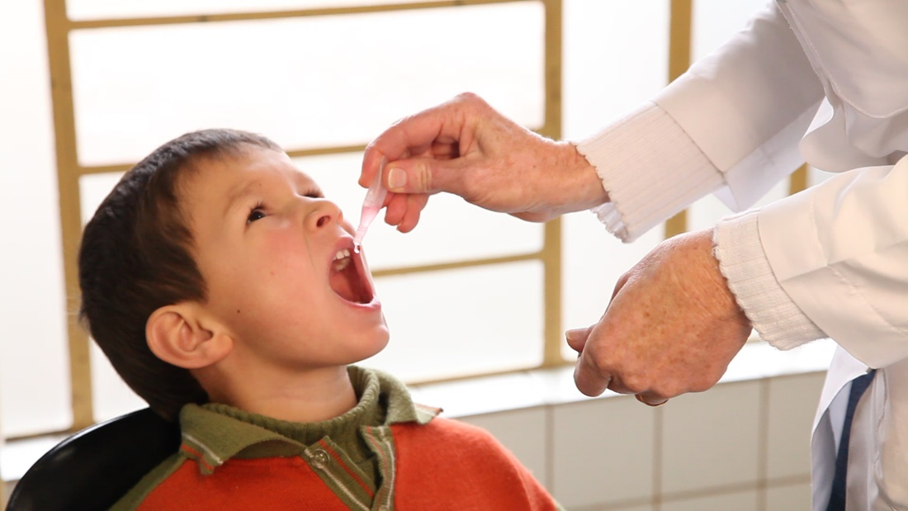
Intervenção
Especializando aprende a fazer intervenções de forma a poder replicar o processo em outras ações programáticas do serviço
A intervenção é um ganho para o serviço, algo que fica para além do curso

Slide 9
Saúde Coletiva
Intervenção
TCC

Slide 10
Intervenções fortemente apoiadas pelo curso
Saúde da Criança
Pré-natal e Puerpério
Controle do Câncer de Mama e Câncer de Colo de Útero
Hipertensão e Diabetes
Saúde da Pessoa Idosa
Saúde na Escola

Slide 11
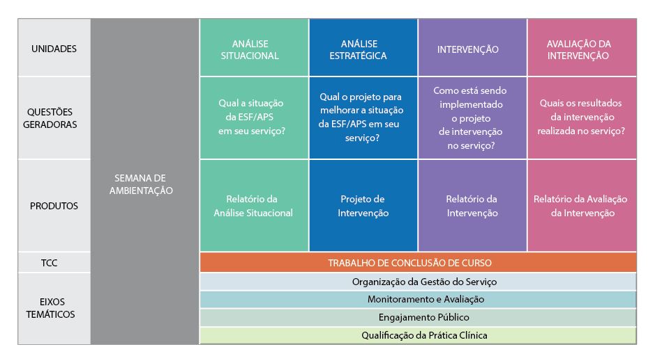
Síntese da Concepção do Curso

Slide 12
Desafio Pedagógico
Curso à distância, porém personalizado – capacitação de orientadores para realizar acolhimento dos especializandos e fornecer feedbacks claros, objetivos, pertinentes, personalizados
Desenvolvimento de materiais para
estimular a reflexão sobre a prática
instrumentalizar a intervenção
Especializandos como multiplicadores para a equipe e para os gestores
Ênfase na avaliação formativa

Slide 13
Gestão
Coordenação
Apoio Pedagógico
Comunidade
Orientador
Equipe
Especializando/ Profissional

Slide 14
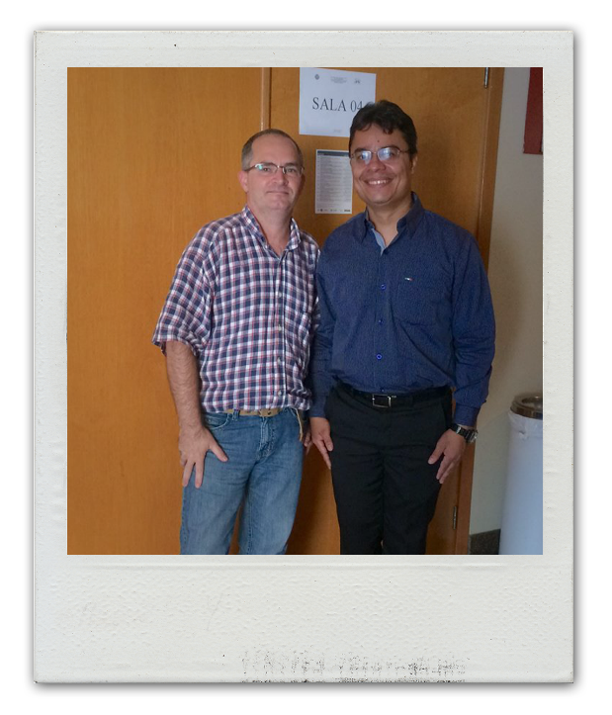
“confesso que, por desconhecer essa proposta educacional, desconfiava da modalidade a distância: aos poucos, fui vendo o que estava por trás das ferramentas tecnológicas: a orientação personalizada, as trocas com os colegas nos fóruns.”
Lucas Simas de Souza
Manaus, AM
“Mas os obstáculos foram superados, agora no final do curso chego à conclusão de que valeu a pena, pois aperfeiçoei meus conhecimentos clínicos e sobre a prática do processo de trabalho com a equipe e comunidade, resultando num melhor atendimento aos pacientes.”
Ana Lidia Romero
UBS/ESF São Francisco de Assis, Codajás, AM

Slide 15
Análise Situacional – Questionários
Análise da situação de sua UBS em relação ao marco legal
Engajamento público
Estrutura
Atribuições dos profissionais

Slide 16
Análise Situacional – Questionários
Análise do processo de trabalho dos três núcleos profissionais – enfermagem, odontologia e medicina
Atenção à demanda
Saúde da Criança
Pré-natal e Puerpério
Hipertensão e Diabetes
Controle do Câncer de Mama e Câncer do Colo de Útero
Saúde do Idoso

Slide 17
Análise Situacional – Materiais
Caderno de Ações Programáticas:
Estimativa de denominadores
Estimativa de cobertura das ações programáticas
Estimativa de qualidade da atenção das ações programáticas

Slide 18
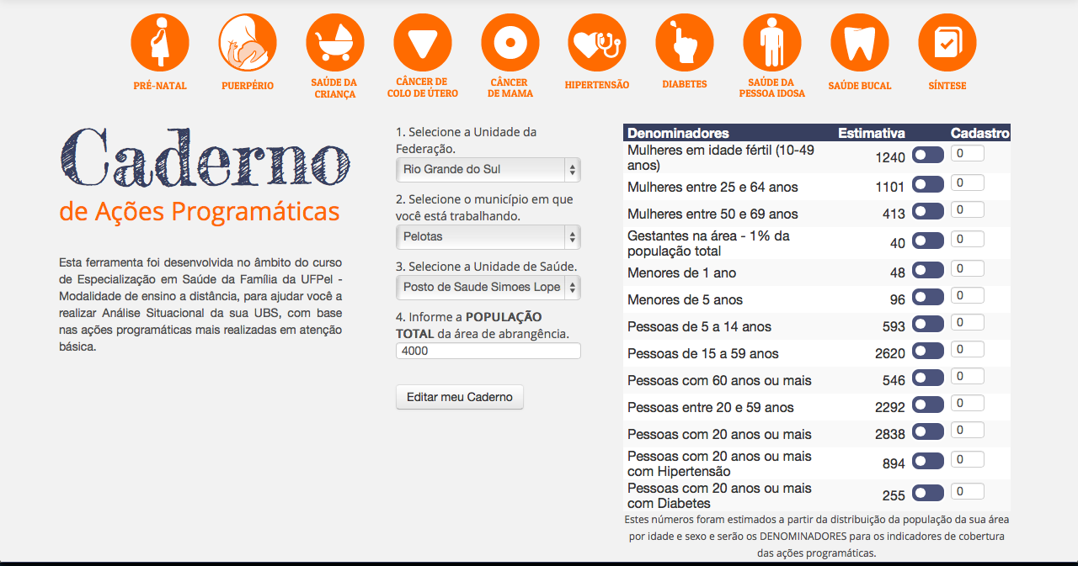

Slide 19
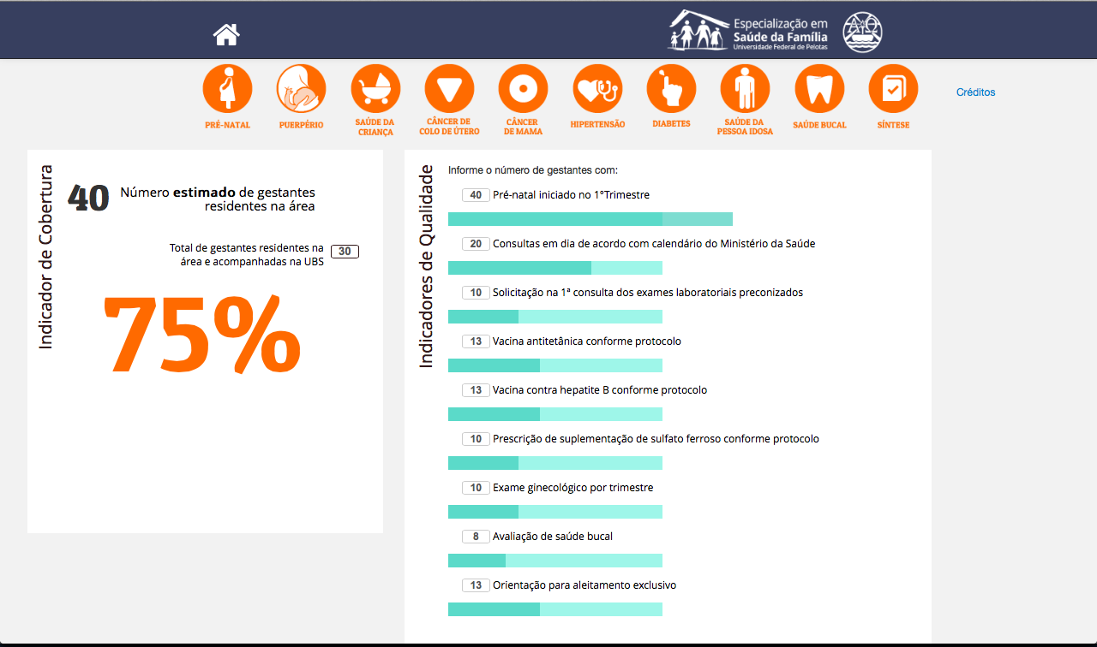

Slide 20
Análise Estratégica ➔ Projeto de Intervenção
Objetivos
Metas
Ações
Indicadores
Cronograma

Slide 21
Análise Estratégica – Objetivos
Ampliação da Cobertura
Ampliação da Adesão
Melhoria da Ação Programática (fazer o que está estabelecido no protocolo)
Melhoria do Registro
Classificação de Risco
Implementação/ampliação de Ações de Promoção à Saúde

Slide 22
Análise Estratégica – Materiais
Planilhas de Objetivos, Metas, Indicadores e Ações
Planilhas de Coleta de Dados
Fichas Espelho

Slide 23
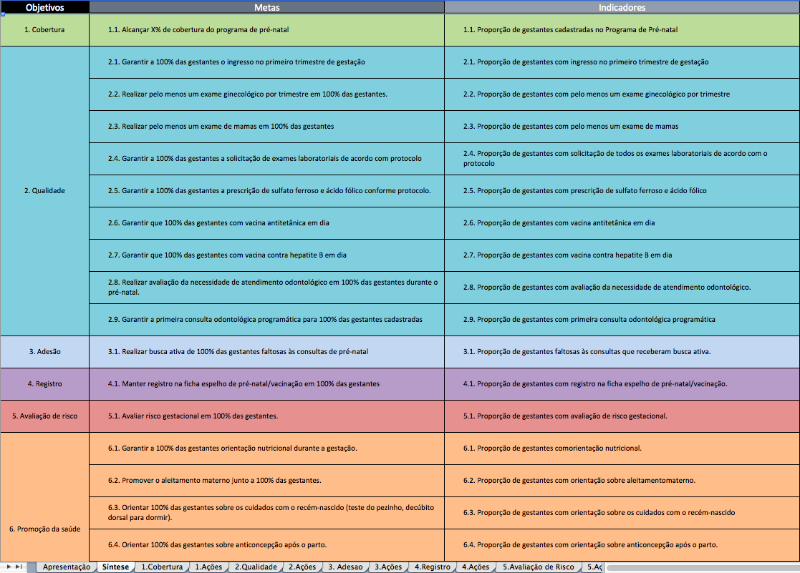

Slide 24
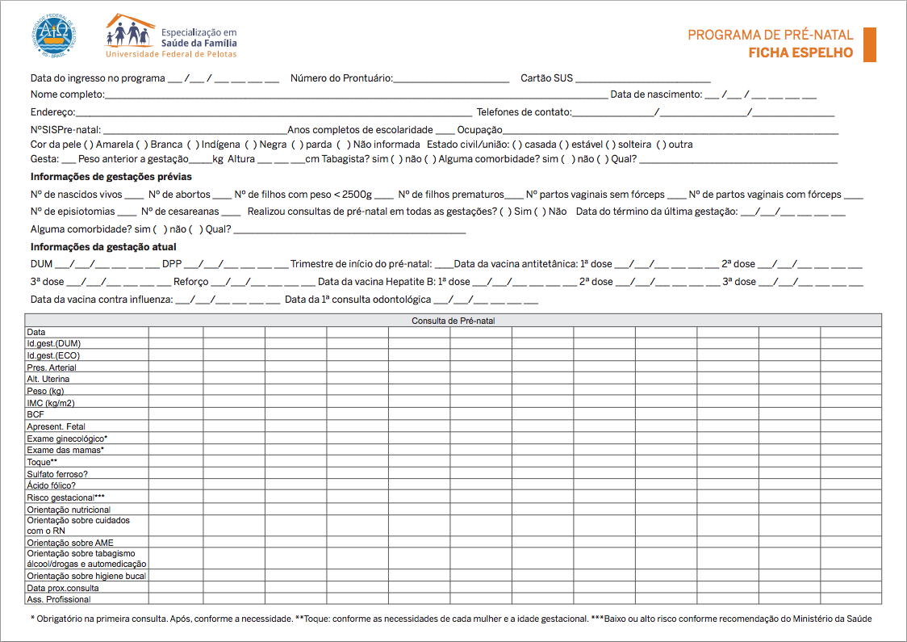

Slide 25
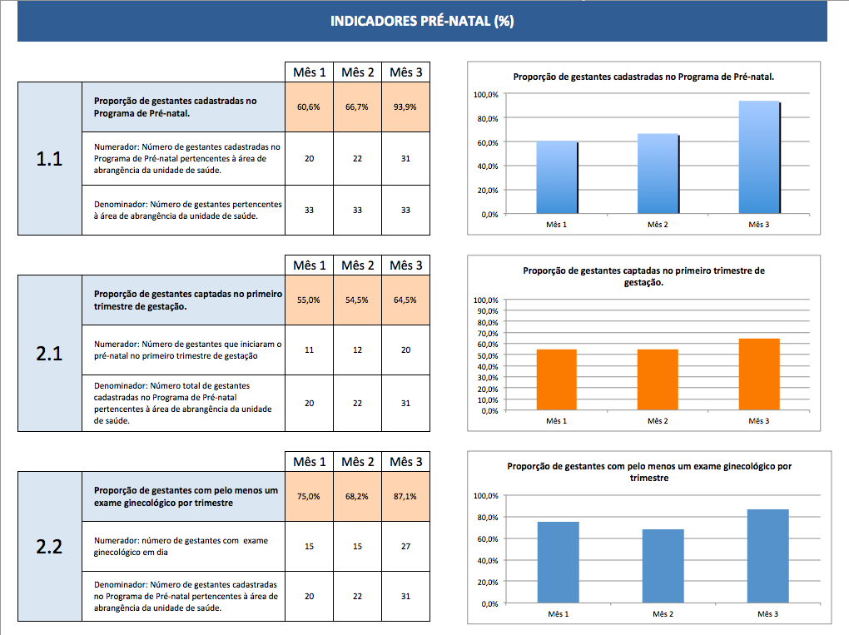

Slide 26
Intervenção
Diário da Intervenção
descrição das atividades realizadas
balanço do cronograma
reflexão sobre facilidades, dificuldades, adaptações/modificações necessárias
Coleta dados no registro específico e processamento na planilha de coleta de dados

Slide 27
Avaliação da Intervenção
Avalia a evolução dos indicadores ao longo da intervenção
Avalia a situação de cada indicador ao final da intervenção em relação a meta estabelecida
Faz uma reflexão sobre o processo da intervenção
Faz uma reflexão sobre o que é necessário para incorporar a intervenção à rotina do serviço

Slide 28
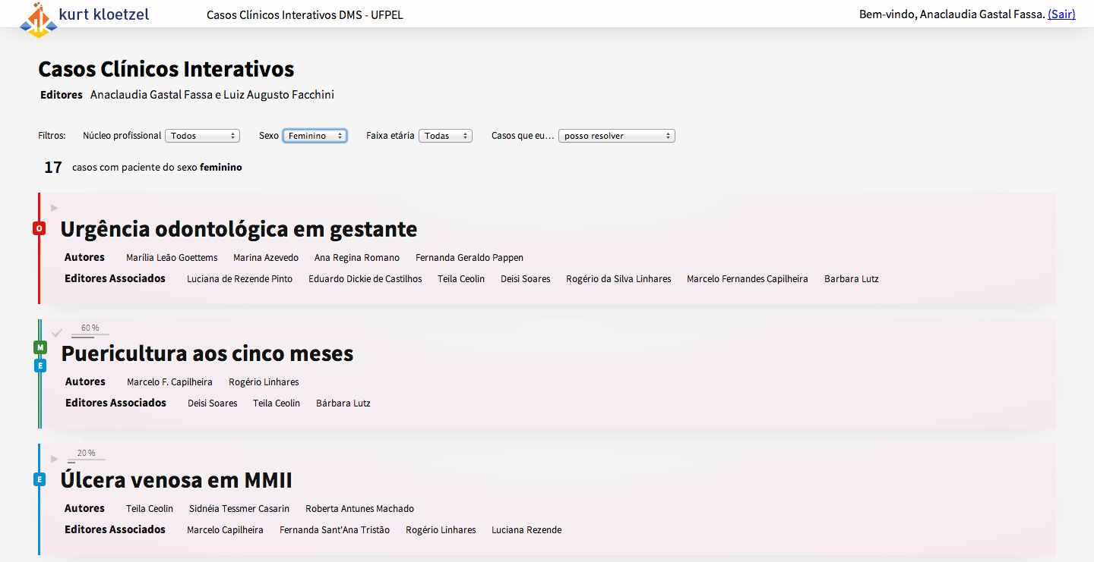
Casos: 133
Usuários: 8071
Tentativas: 79966
Tentativas Concluídas: 42360

Slide 29
O que se observa nas defesas...
Melhorias na atenção à saúde
Ampliação de cobertura vacinal
Implantação do programa de suplementação de ferro
Ampliação da 1ª consulta odontológica para gestantes...
Modificações nos processos de trabalho
Incorporação da intervenção à rotina do serviço

Slide 30
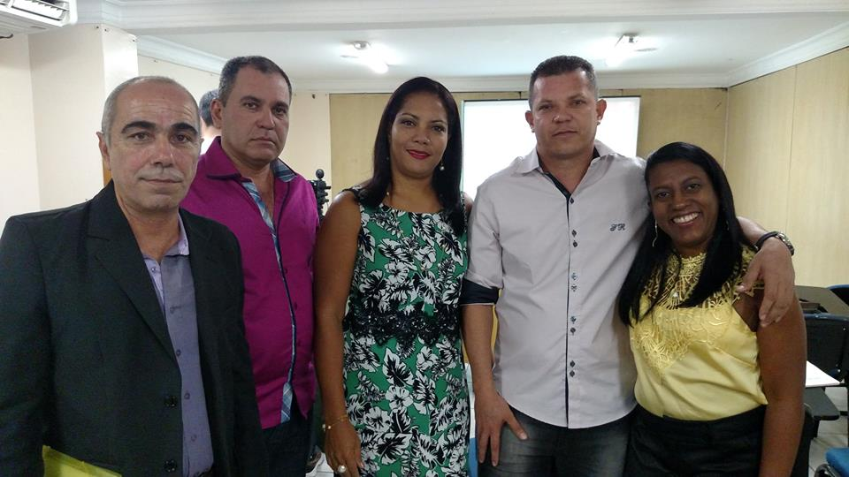
O que se observa
nas defesas...
Intenso envolvimento da equipe
Aproximação com os gestores
Curso como um canal de comunicação com colegas de todo o país
Curso como apoio para o exercício da prática profissional
A intervenção como exemplo de boa prática que pode ser adotada por outras equipes

Slide 31
Figura 1. Aumento média de cobertura – pontos percentuais - das ações de cuidado aos idosos de acordo com a nacionalidade e o programa de provimento. UNA-SUS / UFPel, 2016.

Slide 32
Figura 2. Número absoluto de idosos beneficiados pelas intervenções de cuidado aos idosos de acordo com a nacionalidade e o programa de provimento. UNA-SUS / UFPel, 2016.

Slide 33
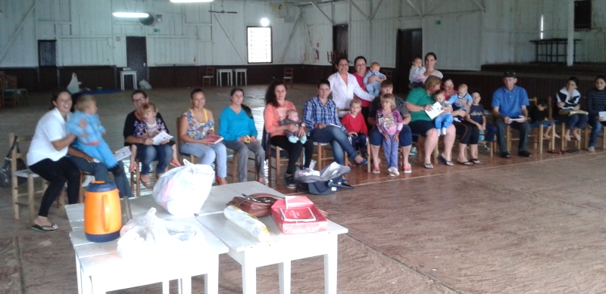
“Estou na culminação do relatório final. Minha equipe está muito feliz pelos resultados que superaram as expectativas. A atenção às crianças, além de aumentar a cobertura, o resultado mais importante foi o aumento em qualidade e a adesão das famílias ao programa.”
Maricela Velazquez Hernandez
Caicara/RS

Slide 34
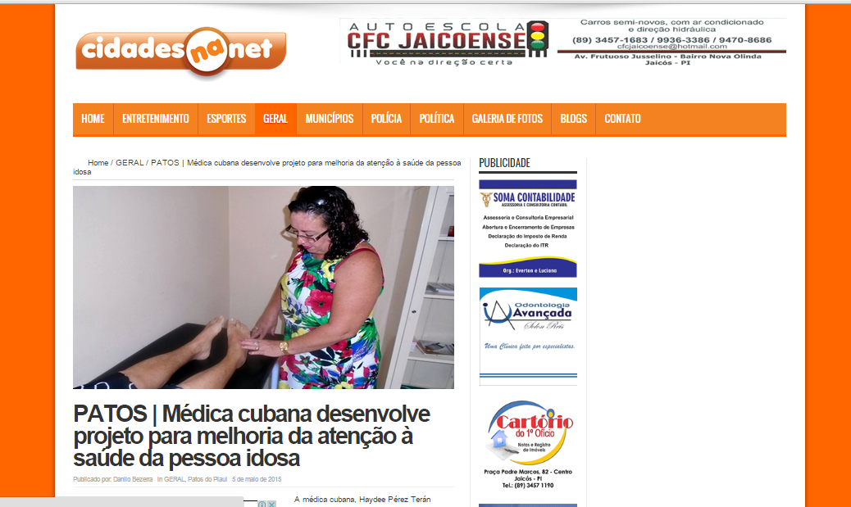
Divulgação da intervenção no jornal da cidade
... 170 pessoas com mais de 60 anos, assistidos pela Equipe I, foram avaliados, o que corresponde a 81% dos 208 idosos.
Haydée Terán García
Patos do Piauí/PI

Slide 35
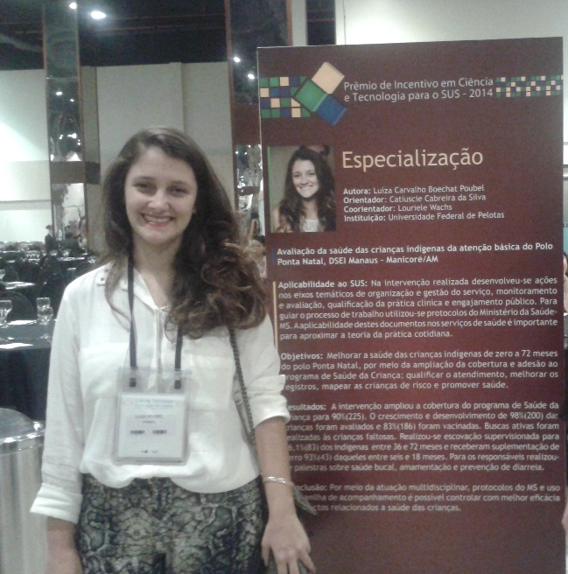

Slide 36
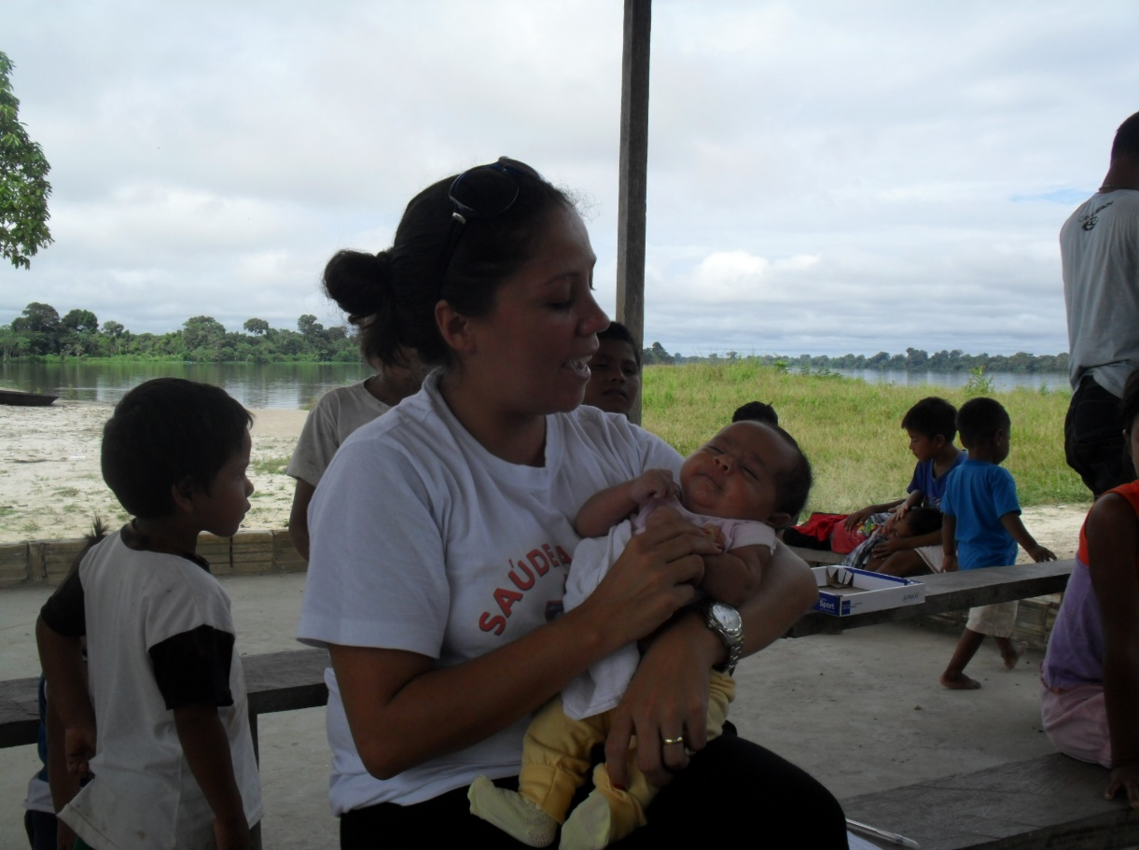
Fabiane Rodrigues Bessa Santo Antônio do Iça - AM

Slide 37
“Quero parabenizar a todos responsáveis pelo brilhantismo do curso Especialização Saúde da Família a UFPEL no qual fui aluno e depois orientador. Tenho certeza de que todo esforço gerou grande impacto positivo na melhoria da qualidade da principal porta de entrada do SUS: Saúde da Família.
Grande abraço”
Marcelo de Jesus Santos
Enfermeiro Sanitarista

Slide 38
Mapa de concluintes

Slide 39
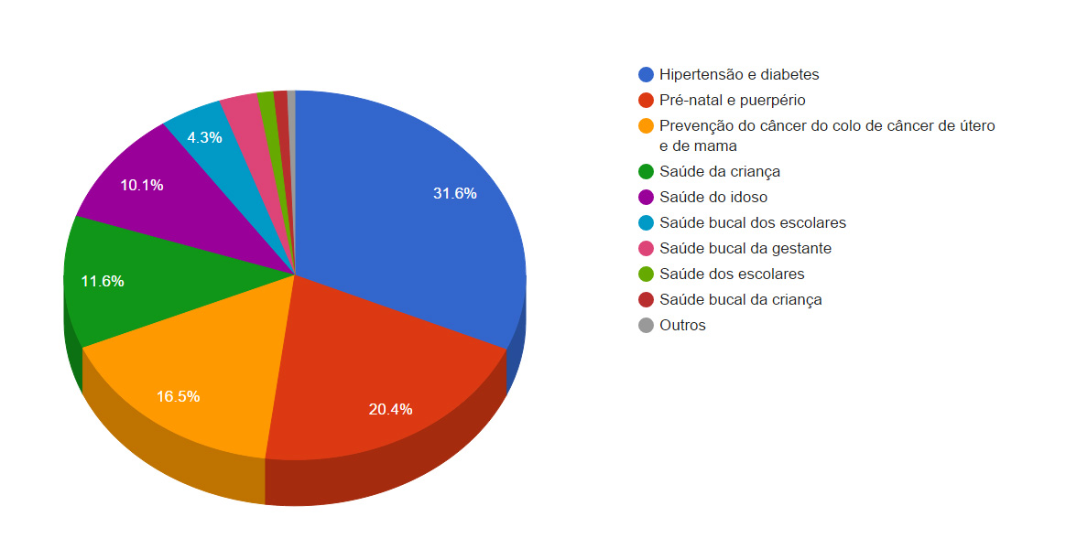
Proporção de intervenções por ação programática

Slide 40
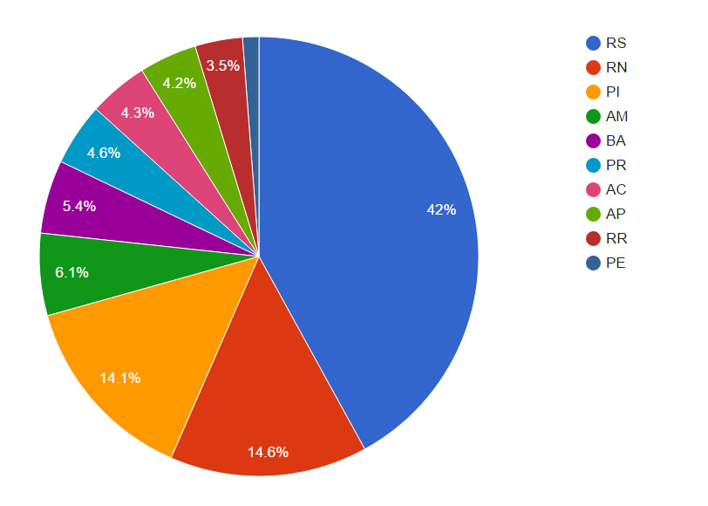
Proporção de concluintes por Estado

Slide 41
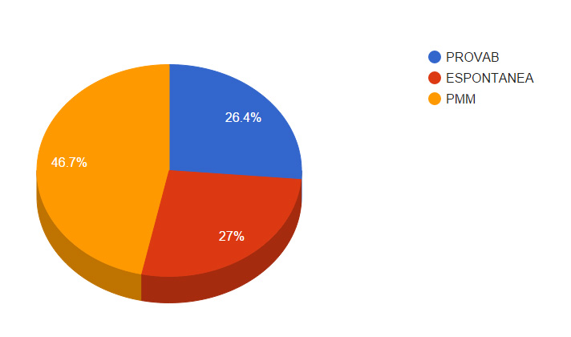
Proporção de concluintes por Programa

Slide 42
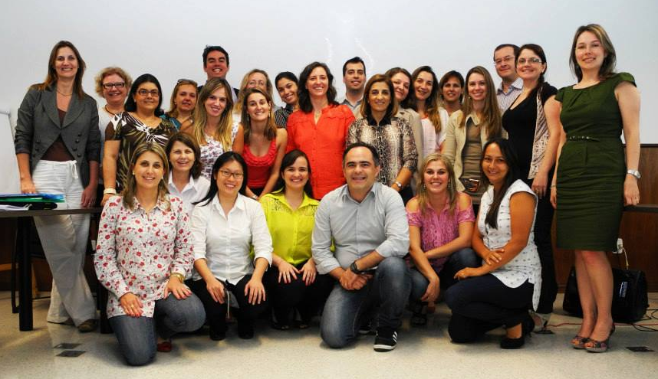
Equipe
2 coordenadores gerais
1 coordenadora de avaliação
1 coordenadora pedagógica
23 apoios pedagógicos
250 orientadores
8 secretaria (administrativa e pedagógica)
10 tecnologia da informação (programação e suporte)
10 editores de casos clínicos (autores contratados por caso)

Slide 43
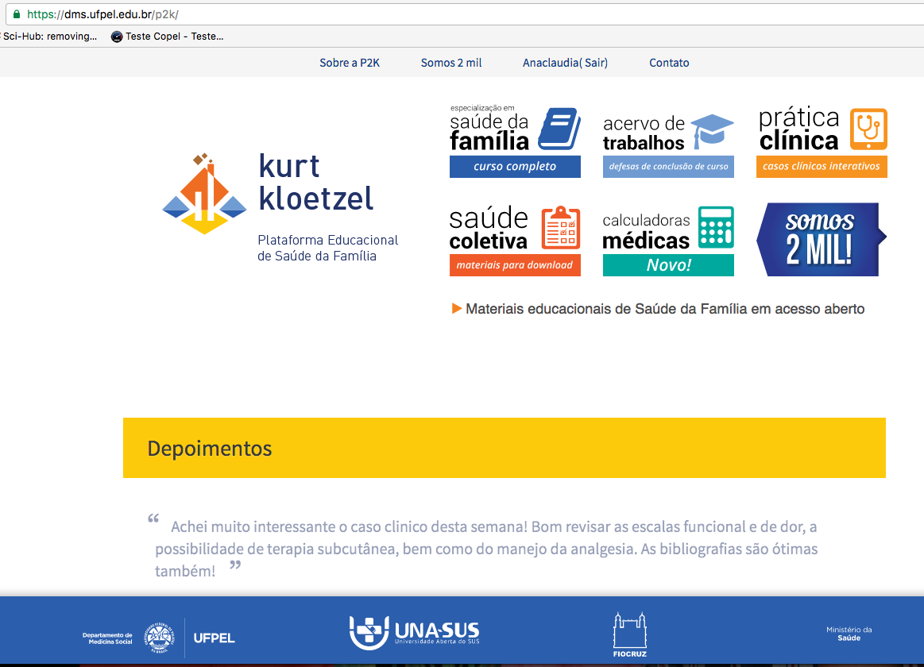

Slide 44
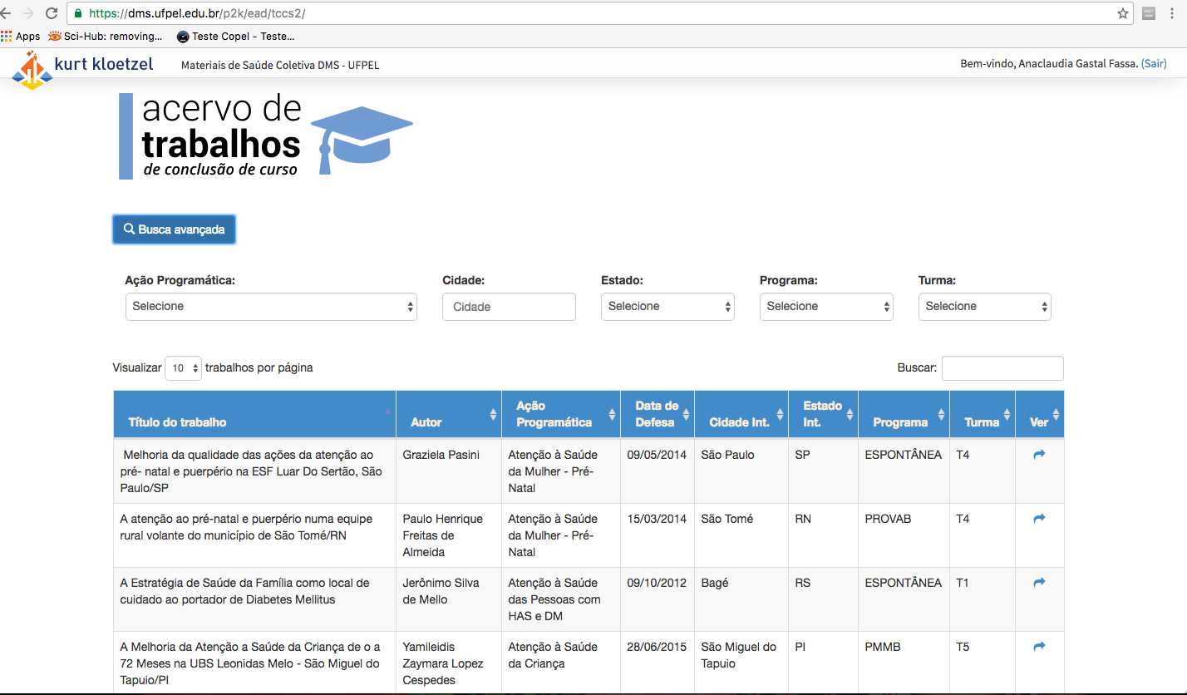

Slide 46
Obrigada!
unasus.ufpel.edu.br

